Slide 1

线性代数第2讲
2/25/2022 10:09:16 AM
内容：行列式定义，性质等

Slide 2
第二讲内容大概 Outline
1.上次内容回顾；
2.了解n阶行列式定义；
3. 特殊的n阶行列式；
4. 行列式的性质；
5. 四阶数字行列式的计算；

Slide 3
一、前次课程结论回顾

Slide 4
1. 二阶行列式的展开Expansion of Second Order Determinant

Slide 5
2.行列式法解线性方程组回顾
二元线性方程组
若令
则D≠0时，方程组有唯一解：

Slide 6
例1
求解二元线性方程组
解：
因为
所以方程组有唯一解.
所以

Slide 7
3. 三阶行列式的计算回顾
红线上的三个元素的乘积冠正号，
蓝线上的三个元素的乘积冠负号.

Slide 8
三阶行列式的计算的例子
例2 计算行列式
解：
按对角线法则，有

Slide 9
逆序数和奇（偶）排列 Total Number of Inverted Orders and Odd(Even) Arrangement
例1：
求排列 32514 的逆序数.
这三个排列都是奇排列
解：
练习1：
求排列 453162 的逆序数.
解：
练习2：
求排列 2541763 的逆序数.
解：

Slide 10
二、n阶行列式定义

Slide 11
三阶行列式的展开式（列举法）
规律：
三阶行列式共有6项，即3!项．
每一项都是位于不同行不同列的三个元素的乘积．
每一项可以写成 （正负号除外），其中
是1、2、3的某个排列.
当 是偶排列时，对应的项取正号；
当 是奇排列时，对应的项取负号.

Slide 12
三阶行列式的展开式（描述法定义）
Description of Expansion of Third Order Determinant
三阶行列式也可以写成
其中
表示对1、2、3的所有排列求和.
是1，2，3三个数的各种排列，共6个。

Slide 13
n 阶行列式的定义 Definition of n-order determinant
n 阶行列式共有 n! 项．
每一项都是位于不同行不同列的 n 个元素的乘积．
每一项可以写成 （正负号除外），其中
是1, 2, …, n 的某个排列.
当 是偶排列时，对应的项取正号；
当 是奇排列时，对应的项取负号.

Slide 14
n 阶行列式的定义
一、n阶行列式是n²个数写成n行n列，两边加上竖线的一个记号。它代表n！个项的代数和。每一项都是位于不同行不同列的 n 个元的乘积，即 ， 是1, 2, …, n 的某个排列.
二、当 是偶排列时，该项取正号；
当 是奇排列时，该项取负号.
三、因高阶行列式展开式项数太多，被迫用描述法叙述展开式。

Slide 15
四阶行列式展开式的项 The term of the fourth-order determinant expansion
对于四阶行列式
不是四阶行列式D的项；
也不是四阶行列式D的项；
是四阶行列式D的项；取-号。
写成
列标3421是奇排列；

Slide 16
四阶行列式展开式的项 The term of the fourth-order determinant expansion
对于四阶行列式
是不是四阶行列式D的项？
是不是四阶行列式D的项？
是四阶行列式D的项？
在五阶行列式里取什么符号？

Slide 17
四阶行列式展开式的项 The Definition of the fourth-order determinant
具体就是：1234，2341，3421,
4321,4213,1324,……；共24个关于
1234的排列。
是
的逆序数

Slide 18
只靠定义不能展开4（高）阶行列式
行列式定义只是直观描述，并没有指导我们如何对高阶（>=4）以上行列式求解，求解高阶 行列式需要用第二节（行列式性质）和第三节（展开定理）提供的技巧。
行列式定义告诉我们，那些能构成行列式的项，那些不是行列式的项，总共几项，如果几个数的乘积是行列式的项，能确定正负号。

Slide 19
二、 特殊行列式
（若干元素为0）

Slide 20
什么是特殊行列式？Special determinant
对角行列式
三角行列式

Slide 21
什么是特殊行列式？（续）Special determinant
三角行列式
可以写成
都是上三角行列式

Slide 22
下面各个特殊行列式的结果？

Slide 23

猜猜下面各个行列式的结果？（续）

Slide 24
猜猜下面各个行列式的结果？（续）

Slide 25
利用行列式定义求行列式的值
解：5阶行列式展开共120项，大多数项是0.若使行列式的项不等于0， 第一行必须取-2，第二行必须取3，第三行取-2，…。所以，不为0的项只有一个是(-2)╳3╳(-2)╳(-1)╳4=-48；
由于列标顺序是54321，其逆序数是10，所以它的符号是正，故D=-48.

Slide 26
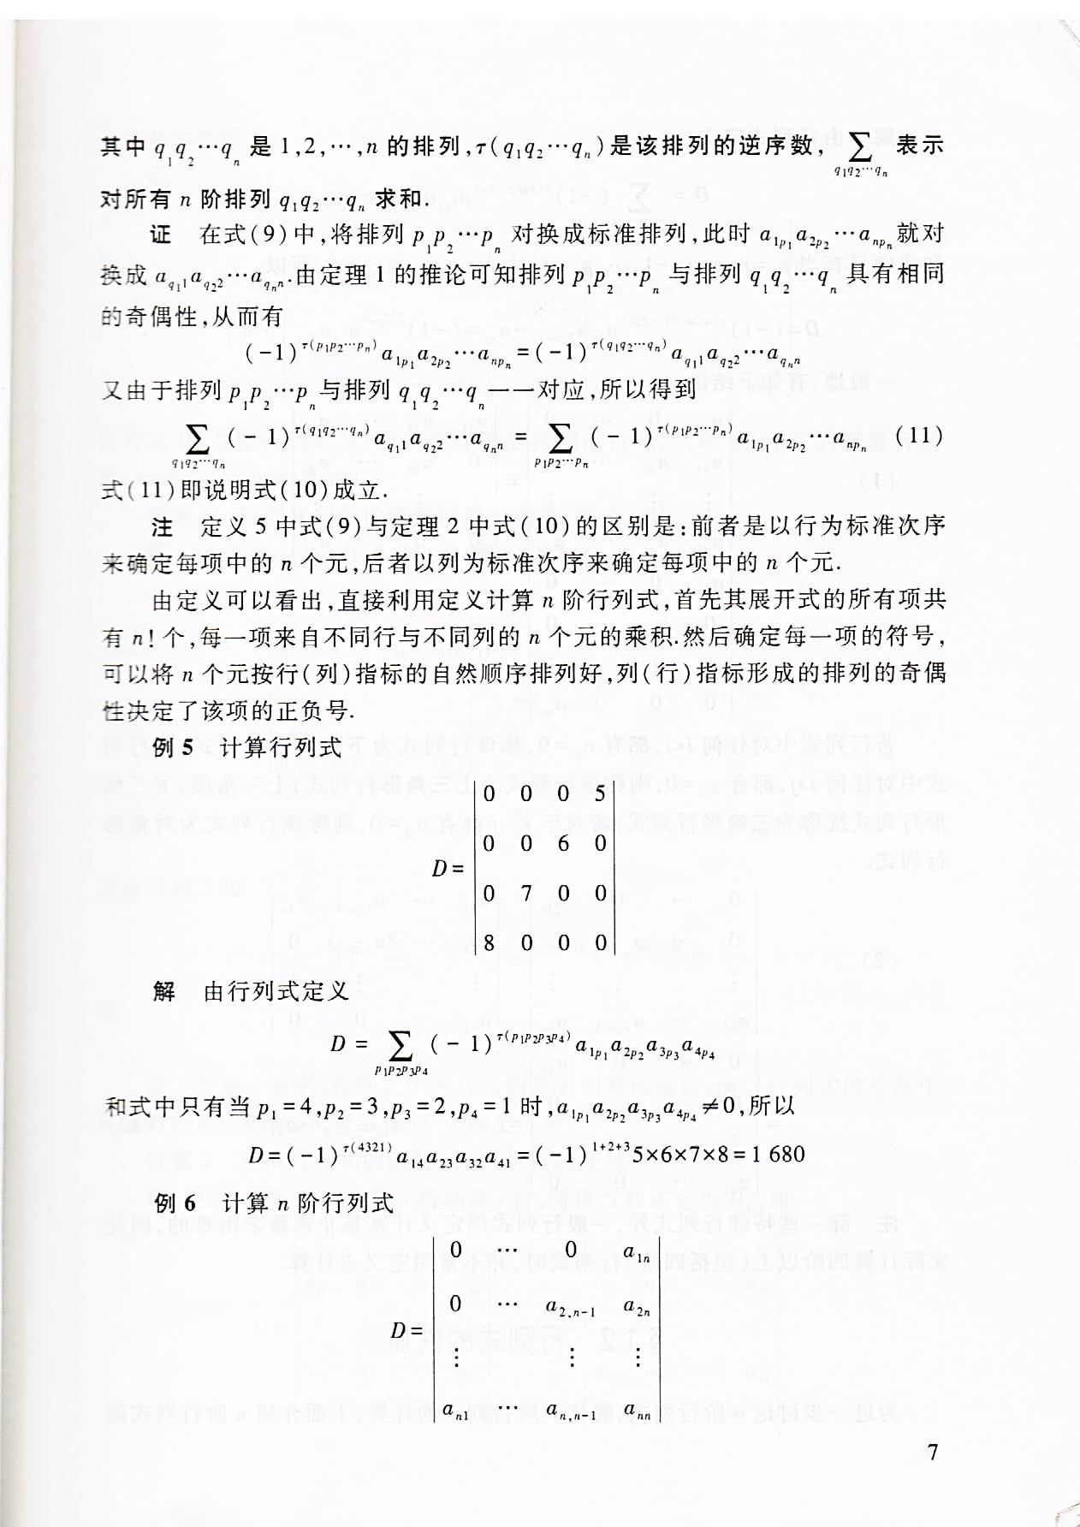
特殊行列式的例子

Slide 27
例题：利用行列式定义，计算行列式的值

Slide 28
练习： 计算下列两个行列式的值
思路：
1） 有几项； 2） 每项大小； 3） 每项的符号。
（1）
24
（2）
120

Slide 29
特殊行列式务必记住的结论：
(1)
(2)

Slide 30
三角行列式
(3)
(4)
排列54321的逆序数是10, 而7654321的逆序数是（1+2+3+4+5+6）=21

Slide 31
第一节小结
1. 2阶行列式的展开，记公式会计算；
2. 会用2阶行列式解二元一次方程组；
3. 熟练掌握展开3阶行列式；
4. 大致了解n阶行列式定义；
5. 记住特殊行列式的结论。

Slide 32
三、行列式的性质

Slide 33
本节要求 1：
学完本节，能用性质把这个行列式化成三
角形行列式，然后求出结果。

Slide 34
本节要求 ：记住6个性质和一个推论
１）行列式与它的转置行列式相等，即 .
2）互换行列式的两行（列），行列式变号.
3）D中某一行（列）的公因子可以提取出来
4）性质4及其推论：行列式中有两行（列）元
对应相等(成比例，推论)时，该行列式等于零.
5）行列式具有分行（列）相加性。
6）行列式中有某一行（列）各元素乘以同一个
数再加到另一行（列）对应元素上，行列式不变.

Slide 35
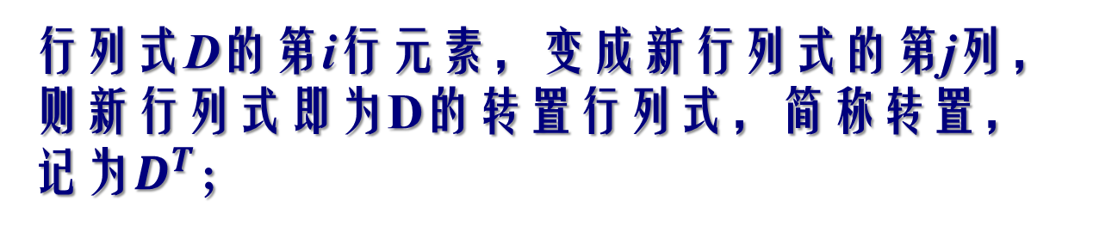
行列式的性质的推导或例举
１）行列式与它的转置行列式相等，即 .
行列式D的第i行元素，变成新行列式的第j列，
则新行列式即为D的转置行列式，简称转置，
记为$D^{T}；$

Slide 36
行列式的性质的推导或例举
１）行列式与它的转置行列式相等，即 .
以下式子，无须再证明：

Slide 37
行列式的性质的推导或例举
１）行列式与它的转置行列式相等，即 .
以下式子，无须再证明。
以后的学习，凡是对行列式关于行的结论，对于列来说，也都适用。反之亦然。

Slide 38
行列式的性质的推导或例举
2）互换行列式的两行（列），行列式变号.
换行了，别忘记写负号
换列也得写负号

Slide 39
推论：行列式有两行（列）元素对应相等，
则行列式的值为0.

Slide 40
行列式的性质的推导或例举
3）行列式中某一行（列）的公因子可以提取出来。

Slide 41
以三阶行列式为例的证明

Slide 42
行列式列里的公共倍数也能提取出来
设
那么
答案：─8D

Slide 43
推论：行列式中有两行（列）元素对应成比
例时，该行列式等于零.
不必计算：
事实上，

Slide 44
行列式的性质的推导或例举
推论：行列式中有两行（列）元素对应成比
例时，该行列式等于零.
不必计算：

Slide 45
行列式的性质的推导或例举
5）行列式具有分行（列）相加性，即

Slide 46
行列式的性质的推导或例举
6）行列式中有某一行（列）各元素乘以同一个
数再加到另一行（列）对应元素上，行列式不变.
即：行列式中第一行各元素（a，b，c）分别乘
以-2，对应加到第二行各元素上，行列式值不变.

Slide 47
6）行列式中有某一行（列）各元素乘以同一个
数再加到另一行（列）对应元素上，行列式不变.
运用性质5可以证明上面结论：.

Slide 48
例题：运用性质6计算行列式的值.
分析：如果手写，不建议直接用对角线法则展开；
建议使用性质6把行列式适当“简化”.

Slide 49
本节要求 1：
学完本节，能用性质把这个行列式化成三
角形行列式，然后求出结果。

Slide 50
例题：求行列式的值

Slide 51
解：

Slide 52
注：为了便于计算，引入记号
（1）r_{i}: 第i行，c_{j}: 第j 列.
（2） : 互换 i 行（列）与 j 行（列）.
（3）kr_{i} (kc_{i}): 用k乘以第 i 行（列）.
（4）r_{i} +kr_{j}(c_{i} +kc_{j}) 第 j 行（列）元素乘k再加到
第 i 行（列）上去.

Slide 53
练习
解

Slide 54
例题：不计算，运用性质证明下面结论.
证明：
转置
三次提取负号

Slide 55
练习：运用性质6计算行列式的值.
答案：─8

Slide 56
练习：
第二讲内容结束

